Slide 1
Кодирование графической информации

Slide 2
Графическая информация, как и информация любого другого типа, хранятся в памяти компьютера в виде двоичных кодов. Изображение, состоящее из отдельных точек, каждая из которых имеет свой цвет, называется растровым изображением. Минимальный элемент такого изображения в полиграфии называется растр, а при отображении графики на мониторе минимальный элемент изображения называют пиксель (picture element).

Slide 3
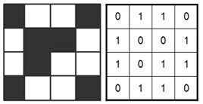
Если пиксель изображения может быть раскрашен только в один из 2х цветов, допустим, либо в черный (0), либо в белый (1), то для хранения информации о цвете пикселя достаточно 1 бита памяти (log₂(2)=1 бит). Соответственно, объем, занимаемый в памяти компьютера всем изображением, будет равен числу пикселей в этом изображении

Slide 4
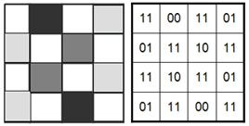
Если под хранение информации о цвете пикселя выделить 2 бита, то число цветов, допустимых для раскраски каждого пикселя, увеличится до 4х (N=2²=4), а объем файла изображения в битах будет вдвое больше, чем количество составляющих его пикселей

Slide 5
При печати на не цветном принтере обычно допускает 256 градаций серого цвета (от черного (0) до белого (255)) для раскраски каждой точки изображения. Под хранение информации о цвете точки в этом случае отводится 1 байт, т.е. 8 бит (log₂(256)=8 бит).

Slide 6
Восприятие цвета человеком и животными
Цвет — это ощущение, которое возникает в сознании человека при воздействии на его зрительный аппарат электромагнитного излучения с длиной волны в диапазоне от 380 до 760 нм. Эти ощущения могут быть вызваны и другими причинами: болезнь, удар, мысленная ассоциация, галлюцинации, и др.
Способность к цветоощущению возникла в процессе эволюции как реакция адаптации, как способ получения сведений об окружающем мире и способ ориентирования в нем. Каждый человек воспринимает цвета индивидуально, отлично от других людей. Однако у большей части людей цветовые ощущения очень схожи.

Slide 7
Физической основой цветовосприятия является наличие специфических светочувствительных клеток в центральном участке сетчатки глаза, так называемых палочек и колбочек.
Различают три вида колбочек, по чувствительности к разным длинам волн света (цветам). Колбочки S-типа чувствительны в фиолетово-синей, M-типа — в зелено-желтой, и L-типа — в желто-красной частях спектра.
Наличие этих трех видов колбочек (и палочек, чувствительных в изумрудно-зеленой части спектра) даёт человеку цветное зрение.
В ночное время зрение обеспечивают только палочки, поэтому ночью человек не может различать цвета.

Slide 8
Каждое животное видит мир по-своему. Сидя в засаде, лягушка видит только движущиеся предметы: насекомых, на которых она охотится, или своих врагов. Чтобы увидеть всё остальное, она должна сама начать двигаться.
Сумеречные и ночные животные (например, волки и другие хищные звери), как правило, почти не различают цветов.
Стрекоза хорошо различает цвета только нижней половиной глаз, верхняя половина смотрит в небо, на фоне которого добыча и так хорошо заметна.

Slide 9
О хорошем зрении насекомых мы можем судить хотя бы по красоте цветков растений - ведь эта красота предназначена природой именно для насекомых - опылителей. Но мир, каким они его видят, сильно отличается от привычного для нас. Цветки, которые опыляют пчелы, обычно не окрашены в красный цвет: пчела этот цвет воспринимает, как мы - черный. Зато, вероятно, многие невзрачные на наш взгляд цветы приобретают неожиданные великолепие в ультрафиолетовом спектре, в котором видят насекомые. На крыльях некоторых бабочек (например, лимонницы, боярышницы) имеются узоры, скрытые от человеческого глаза и видимые только в ультрафиолетовых лучах. Когда муравьев в ходе опыта стали облучать сильными ультрафиолетовыми лучами, они побежали укрываться "в тень" не под защиту пропускавшей ультрафиолет темной дощечки, а под прозрачное, на наш взгляд, стекло, задерживавшее эти лучи.

Slide 10
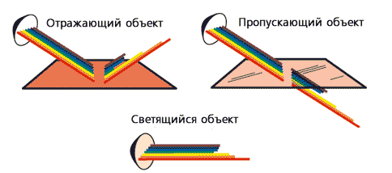
Цветовые модели RGB и CMYK
Все объекты окружающего мира можно разделить на: излучающие (светящиеся: солнце, лампа, монитор), отражающие излучение (бумага) и пропускающие (стекло).

Slide 11
В зависимости от того, является объект излучающим или отражающим для представления описания его цвета в виде числового кода используются две обратных друг другу цветовые модели: RGB или CMYK.
Модель RGB используется в телевизорах, мониторах, проекторах, сканерах, цифровых фотоаппаратах… Эта модель является аддитивной (суммарной), что означает, что цвета в этой модели добавляются к черному (blacK) цвету.
Основные цвета в этой модели: красный (Red), зеленый (Green), синий (Blue). Их парное сочетание в равных долях дает дополнительные цвета: желтый (Yellow), голубой (Cyan) и пурпурный (Magenta).
R+G=Y; G+B=C; B+R=M.
Сумма всех трех основных цветов в равных долях дает белый (White) цвет: R+G+B=W.

Slide 12
Цветовая модель CMYK используется в полиграфии при формировании изображений, предназначенных для печати на бумаге. Основными цветами в ней являются те, которые являются дополнительными в модели RGB, т.к. они получаются вычитанием цветов RGB из белого цвета. Поэтому модель CMYK называется субтрактивной.
C=W-R; M=W-G; Y=W-B.
В свою очередь парное сочетание в равных долях цветов модели CMY дает цвета модели RGB. Всем известно, что если смешать на бумаге желтую и голубую краску, получится зеленый цвет. На языке цветовых моделей, это описывается выражением: Y+C=G, кроме того, C+M=B и M+Y=R.

Slide 13
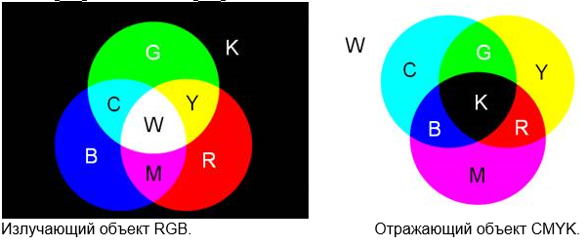
В теории, сумма C+M+Y=K, т.е. дает черный (blacK) цвет, но поскольку реальные типографские краски имеют примеси, их цвет не совпадает в точности с теоретически рассчитанным голубым, желтым и пурпурным. Особенно трудно получить из этих красок черный цвет. Поэтому в модели CMYK к триаде CMY добавляют черный цвет K. От слова blacK для обозначения черного цвета взята последняя буква, и т.к. буква B уже используется в модели RGB для обозначения синего цвета.

Slide 14
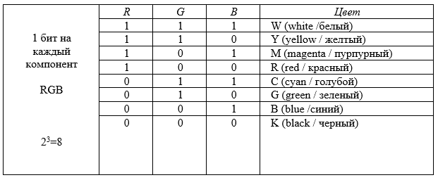
Если кодировать цвет одной точки изображения тремя битами, каждый из которых будет являться признаком присутствия (1) или отсутствия (0) соответствующей компоненты системы RGB, то мы получим все восемь различных цветов описанных выше моделей.

Slide 15
На практике же, для сохранения информации о цвете каждой точки цветного изображения в модели RGB обычно отводится 3 байта (т.е. 24 бита) - по 1 байту (т.е. по 8 бит) под значение цвета каждой составляющей. Таким образом, каждая RGB-составляющая может принимать значение в диапазоне от 0 до 255 (всего 2⁸=256 значений), а каждая точка изображения, при такой системе кодирования может быть окрашена в один из 2^{3*8}=2²⁴=16 777 216 цветов. Такой набор цветов принято называть True Color (правдивые цвета), потому что человеческий глаз все равно не в состоянии различить большего разнообразия.

Slide 16
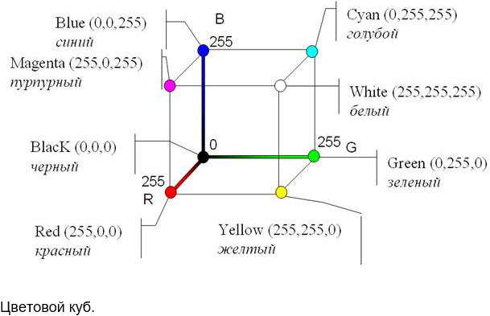
Изменяющиеся в диапазоне от 0 до 255 координаты RGB образуют цветовой куб. Любой цвет расположен внутри этого куба и описывается своим набором координат, показывающем в каких долях смешаны в нем красная, зеленая и синяя составляющие.

Slide 17
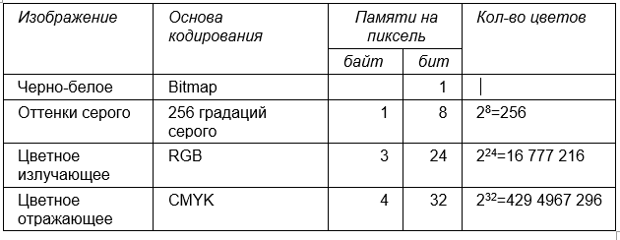

Slide 18
Цветовые модели HSB и Lab. HSB.
Две описанные выше модели удобны скорее для компьютеров, чем для нас с вами. Человеку гораздо проще не синтезировать цвет из отдельных составляющих, а выбирать его, ориентируясь на более естественные параметры: тон, насыщенность, яркость. Именно эти три параметра и стали основой для модели HSB (Hue, Saturation, Brightness), она же HSL (Hue, Saturation, Lightness).
Параметр тона Hue (читается «хью») — это чистый цвет сам по себе — один из цветов спектра (радуги). В модели HSB он представлен как замкнутый круг, положение конкретного оттенка на котором указывается в градусах от 0 до 359.
Параметр Saturation — это насыщенность. Чем меньше насыщенность, тем ближе цвет к серому и наоборот: с увеличением насыщенности цвет становится сочнее. Lightness, соответственно, определяет долю белого в итоговом цвете.

Slide 19
Lab
В попытке совместить цветовой охват моделей RGB и CMYK была создана модель Lab, не привязанная к среде вывода. Параметр модели L показывает общую яркость пикселов, параметром a передаются цвета от темно-зеленого до ярко-розового с разными вариациями насыщенности и яркости, а параметром b — от светло-синего до ярко-желтого. Модель Lab обеспечивает наибольшую совместимость, цветовой охват и скорость. Из-за своей универсальности Lab широко используется способными в ней разобраться профессионалами.

Slide 20
Некоторые принципы уменьшения объема графических файлов
Сколько бит требуется, чтобы закодировать информацию о 130 оттенках? Нетрудно подсчитать, что 8 (то есть 1 байт), поскольку при помощи 7 бит можно сохранить номер оттенка о 0 до 127, а 8 бит хранят от 0 до 255. Легко видеть, что такой способ кодирования не является оптимальным: 130 заметно меньше 255. Подумайте, как уплотнить информацию о рисунке при его записи в файл, если известно, что:
а) в рисунке одновременно содержится только 16 цветовых оттенков из 130 возможных;
б) в рисунке присутствуют все 130 оттенков одновременно, но количество точек, закрашенных разными оттенками, сильно различаются.

Slide 21
Решение
а) Очевидно, что для хранения информации о 16 оттенках достаточно log₂(16)=4 бита. Однако так как эти 16 оттенков выбраны из 130, то они могут иметь номера, двоичные коды которых не умещаются в 4 битах. Поэтому воспользуемся методом палитр. Назначим 16 используемым в нашем рисунке оттенкам свои “локальные” номера от 0 до 15 и закодируем весь рисунок из расчета 4 бита на пиксель. Допишем к этой информации (в конец содержащего ее файла) таблицу соответствия, состоящую из 16 пар байтов с номерами оттенков: 1 байт - наш “локальный” номер в данном рисунке, второй - реальный номер данного оттенка. Если рисунок достаточно велик, выигрыш в объеме полученного файла будет значительным.

Slide 22
б) Попытаемся реализовать простейший алгоритм архивации графической информации. Назначим трем оттенкам, которыми закрашено минимальное количество точек, коды 128 – 130 (восьмибитные), а остальным оттенкам - коды 1 -127 (семибитные). Будем записывать в файл (который в этом случае представляет собой не последовательность байтов, а сплошной битовый поток) семибитные коды для оттенков с номерами от 1 до 127. Для оставшихся же трех оттенков в битовом потоке будем записывать число-признак - семибитный 0 - и сразу за ним двухбитный “локальный” номер, а в конце файла добавим таблицу соответствия “локальных” и реальных номеров. Так как оттенки с кодами 128 - 130 встречаются редко, то семибитных нулей будет немного.

Slide 23
Заметим, что постановка вопросов в данной задаче не исключает и другие варианты решения, без привязки к цветовому составу изображения - архивацию:
- на основе выделения последовательности точек, закрашенных одинаковыми оттенками и замены каждой из этих последовательностей на пару чисел (цвет, количество) (этот принцип лежит в основе графического формата РСХ);
- путем сравнения пиксельных строк (запись номеров оттенков точек первой строки целиком, а для последующих строк запись номеров оттенков только тех точек, оттенки которых отличаются от оттенков точек, стоящих в той же позиции в предыдущей строке, - это основа формата GIF);
- с помощью фрактального алгоритма упаковки изображений (формат YPEG).

